Slide 1
02. Ley de Gauss

Slide 2
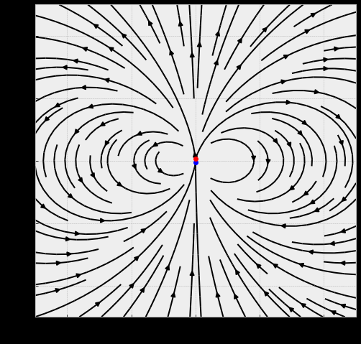
Propiedades de líneas
+
Líneas de campo nacen o mueren en cargas positivas o negativas respectivamente
Líneas de campo pueden nacer o morir en el infinito
Líneas de campo de cargas puntuales no se doblan

Slide 3
Campo eléctrico y superficies cerradas
+
-
+
El nro de líneas que salen al exterior es mayor que cero. Hay flujo hacia el exterior (flujo positivo)
El nro de líneas que entran es mayor que cero. Hay flujo hacia el interior (flujo negativo)
El nro de líneas que entran es igual al numero de lineas que salen. No hay flujo neto.
Existe una relación entre la carga encerrada por una superficie cerrada y el flujo del campo electrico que la atraviesa

Slide 4
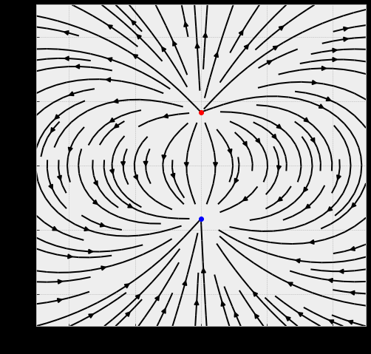
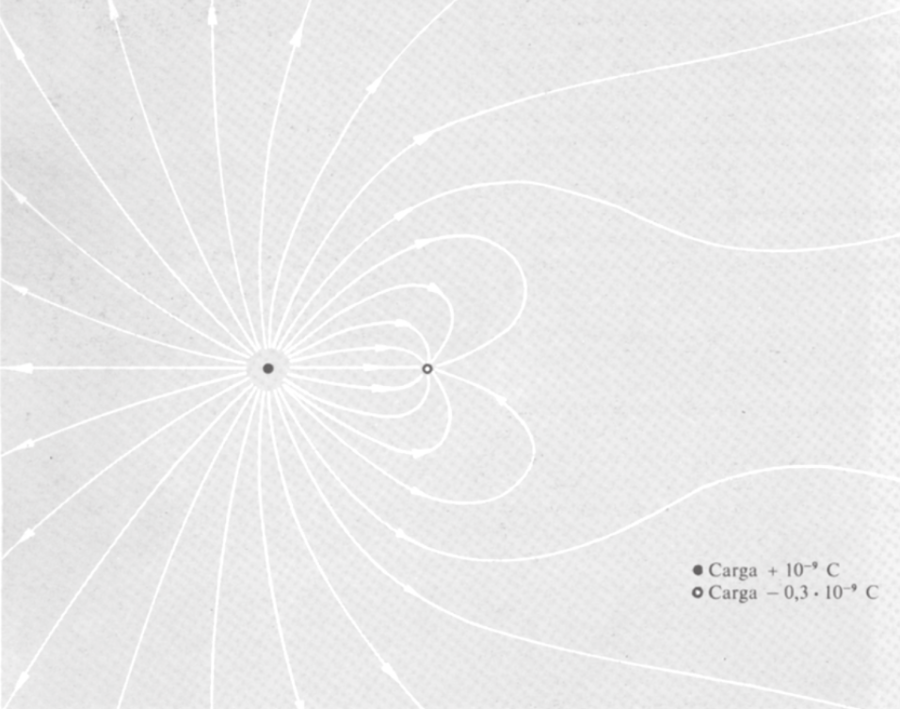
Campo eléctrico y superficies cerradas
S₃
S₁
S_{C}
+
S_{A}
S_{B}
-
S₂
Existe una relación entre la carga encerrada por una superficie cerrada y el flujo del campo electrico que la atraviesa
Ley de Gauss

Slide 5
Campo eléctrico y superficies cerradas: Ley de Gauss
S₃
S₁
S_{C}
+
S_{A}
S_{B}
-
S₂
Existe una relación entre la carga encerrada por una superficie cerrada y el flujo del campo electrico que la atraviesa
Ley de Gauss

Slide 6
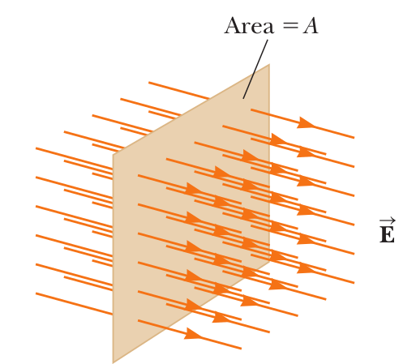
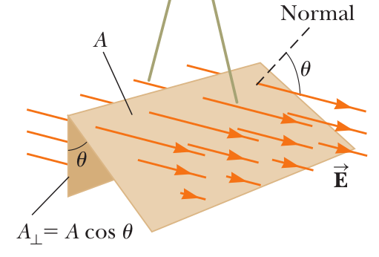
Recordemos: Flujo de un campo
El flujo resulta
S
b
El área efectiva es
S
a

Slide 7
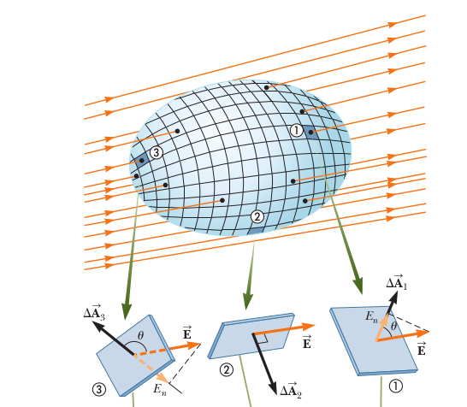
Flujo del campo electrico
El flujo sobre cada elemento diferencial de superficie resulta:
Puedo calcular flujos sobre superficies abiertas o cerradas

Slide 8
Campo eléctrico y superficies cerradas: Ley de Gauss
S₃
S₁
S_{C}
+
S_{A}
S_{B}
-
S₂
Existe una relación entre la carga encerrada por una superficie cerrada y el flujo del campo electrico que la atraviesa
Ley de Gauss

Slide 9
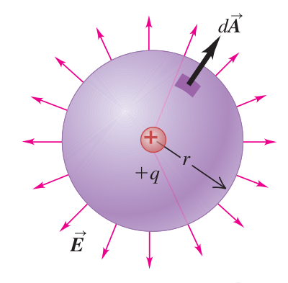
Ley de Gauss, ejemplo 1: carga aislada
La ley es valida para cualquier superficie cerrada
Considero como superficie de Gauss a una esfera, porque la simetría simplifica la cuenta que tengo que hacer
S
R

Slide 10
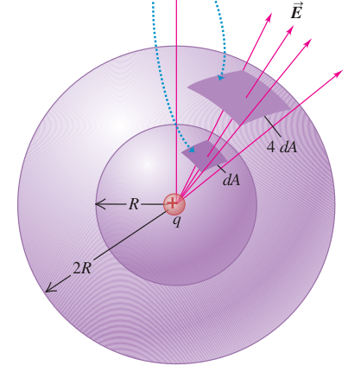
Ley de Gauss, ejemplo 1: carga aislada
La ley es valida para cualquier superficie cerrada
Considero como superficie de Gauss a una esfera, porque la simetría simplifica la cuenta que tengo que hacer
Notar que el flujo es independiente de R
(El área crece como R², per la intensidad del campo decrece como 1/R²)

Slide 11
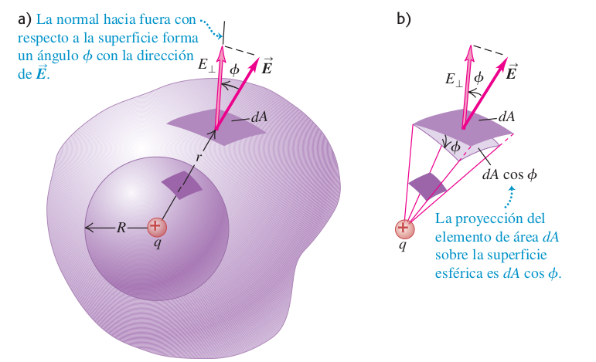
De verdad puedo elegir cualquier superficie de Gauss y da lo mismo ?
area efectiva para el calculo de flujo
=dS
dS’’
=dS’
R=1
diferencial de ángulo sólido
-el flujo que atraviesa dS, dS’ y dS’’ es el mismo
-diferencial de ang solido representa el área subtendida por dS sobre una esfera de R=1
Notes:
\unicode{x222F}_{S} \vec{E}.\vec{ds}
\newcommand{\oiint}{\subset\!\supset \!\!\!\!\!\!\!\!\!\!\iint}
= k q' \oiint_S \frac{\hat{r}.\hat{n}}{r^2} \,dS = k q' \oiint_S d\Omega \,dS
\frac{\hat{r}.\hat{n}}{r^2} \,dS=\frac{dS \cos(\theta)}{r^2} = \frac{dS'}{r^2}=dS''=d\Omega

Slide 12
De verdad puedo elegir cualquier superficie de Gauss y da lo mismo ?
area efectiva para el calculo de flujo
=dS
dS’’
=dS’
R=1
diferencial de ángulo sólido
-el flujo que atraviesa dS, dS’ y dS’’ es el mismo
-diferencial de ang solido representa el área subtendida por dS sobre una esfera de R=1
Notes:
\unicode{x222F}_{S} \vec{E}.\vec{ds}
\newcommand{\oiint}{\subset\!\supset \!\!\!\!\!\!\!\!\!\!\iint}
= k q' \oiint_S \frac{\hat{r}.\hat{n}}{r^2} \,dS = k q' \oiint_S d\Omega \,dS
\frac{\hat{r}.\hat{n}}{r^2} \,dS=\frac{dS \cos(\theta)}{r^2} = \frac{dS'}{r^2}=dS''=d\Omega

Slide 13
De verdad puedo elegir cualquier superficie de Gauss y da lo mismo ?
R=1
area de la esfera de R=1
Notes:
\unicode{x222F}_{S} \vec{E}.\vec{ds}
\newcommand{\oiint}{\subset\!\supset \!\!\!\!\!\!\!\!\!\!\iint}
= k q' \oiint_S \frac{\hat{r}.\hat{n}}{r^2} \,dS = k q' \oiint_S d\Omega \,dS
\frac{\hat{r}.\hat{n}}{r^2} \,dS=\frac{dS \cos(\theta)}{r^2} = \frac{dS'}{r^2}=dS''=d\Omega

Slide 14
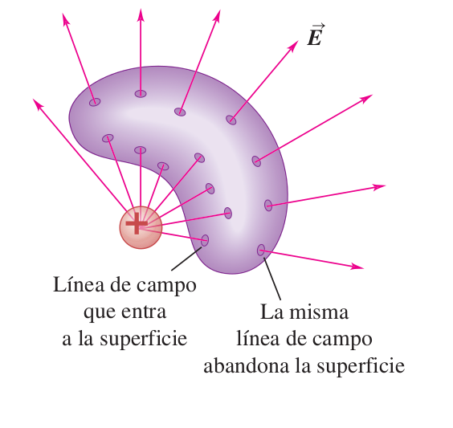
Que pasa con esta?
Los ángulos sólidos (i.e. áreas sobre esfera R=1) subtendidos por dS₁ y dS₂ son iguales (a menos de un signo)
pero
Notes:
d\Omega_1=\frac{dS_1 \, \hat{n}_1.\hat{r}}{r_1^2} = -\frac{dS_1'}{r_1^2}\\
d\Omega_2=\frac{dS_2 \, \hat{n}_2.\hat{r}}{r_2^2} = \frac{dS_2'}{r_2^2}\\
\frac{dS_1'}{r_1^2}=\frac{dS_2'}{r_2^2} \\ \\
d\Omega_1 = - d\Omega_2 \\\\
d\Omega_1 = - d\Omega_
2

Slide 16
Consideremos un plano infinito cargado con densidad superficial de carga σ=cte
σ
Entonces…

Slide 17
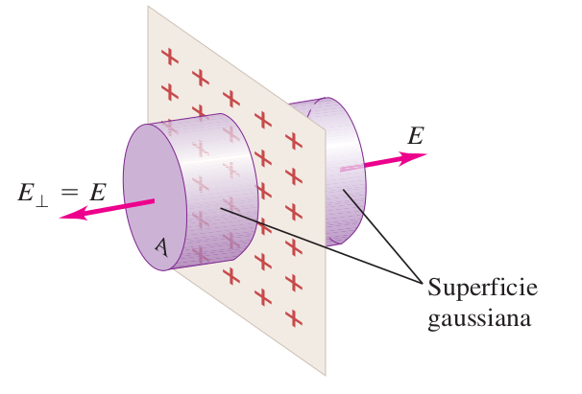
σ
Por consideraciones de simetría…
y
?
x
Elegimos como superficie de Gauss a un cilindro que atraviesa el plano cargado.
z
2d

Slide 18
σ
Por consideraciones de simetría…
y
x
Elegimos como superficie de Gauss a un cilindro que atraviesa el plano cargado.
z
2d
Como vale que

Slide 19
Dos planos infinitos
a
y
x

Slide 20
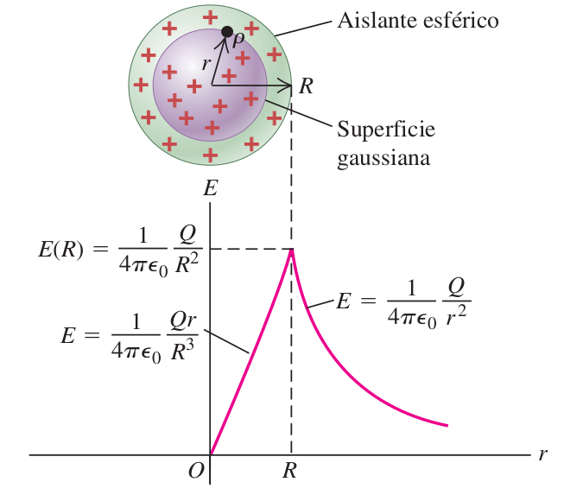
Por simetría

Slide 21
Por simetría

Slide 22
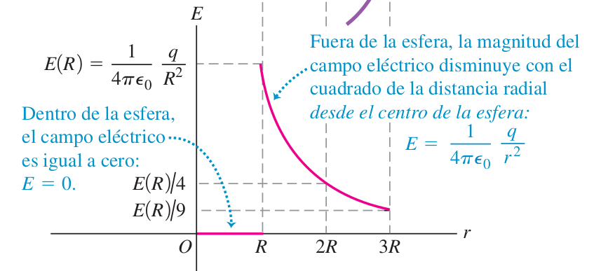
Esfera cargada en superficie
Por simetría
R

